Slide 1


CV.AMANAH
TRANSPORTINDO
DIBUAT OLEH KELOMPOK 5

Slide 2
DAFTAR ISI
Deskripsi
Biaya Implisit
Jenis Kendaraan
Kesimpulan
Biaya Eksplisit
Penutup

Slide 3
DESKRIPSI PERUSAHAAN(CV)
CV. Amanah Transportindo merupakan perusahaan yang bergerak di bidang jasa penyewaan kendaraan, melayani kebutuhan transportasi individu maupun korporasi. Kami menyediakan berbagai jenis kendaraan, mulai dari mobil penumpang, Sepeda Motor,kendaraan operasional, hingga bus pariwisata, yang seluruhnya terawat dengan baik dan dalam kondisi optimal.
Dengan didukung oleh tim profesional dan layanan pelanggan yang responsif, CV. Amanah Transportindo berkomitmen untuk memberikan layanan transportasi yang aman, nyaman, dan tepat waktu. Kami senantiasa mengedepankan kualitas pelayanan dan kepuasan pelanggan dalam setiap perjalanan.

Slide 4
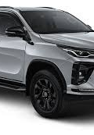
JENIS JENIS KENDARAAN
*Mobil Penumpang*
- Toyota Avanza / Daihatsu Xenia (mobil keluarga)
- Honda Brio / Toyota Agya (city car)
- Toyota Innova (kelas menengah)
- Toyota Alphard / Vellfire (kelas premium)
2. *Mobil Operasional / Perusahaan*
- Mitsubishi L300 /Grand Max (angkut barang ringan)
- Pickup kecil (untuk UMKM)
- MPV untuk antar jemput karyawan
3. *Kendaraan Pariwisata*
- Minibus (Elf, HiAce)
- Medium Bus (30-35 seat)
- Big Bus (45-50 seat)
4. *Motor (optional)*
- Untuk layanan kurir atau sewa harian
Jenis kendaraan bisa disesuaikan dengan segmentasi pasar;
- Peroranggan/family → mobil kecil & menengah
- Peusahaan → kendaraan operasional
- Wisata / grup besar → minibus & bus pariwisata

Slide 5

BIAYA IMPLISIT
Gajii Pemilik Perusahaan
Jika pemilik ikut mengelola operasional harian, padahal bisa bekerja di perusahaan lain dengan gaji misalnya Rp10jt/bulan ->
Biaya implisit: Rp10/bulan
2. Penggunaan Aset Pribadi
Misalnya kantor atau garasi milik pribadi
digunakan untuk operasional, padahal bisa disewakan ke pihak lain.
Garasi bisa disewa Rp30 juta/tahun ->
Biaya implisit: Rp30 juta/tahun
3.Modal Usaha Pribadi
Jika modal berasal dari dana pribadi, padahal dana tersebut bisa diinvestasikan
di deposito atau saham dan menghasilkan bunga/dividen.
Modal Rp200 juta, bisa dapat bunga 5% = Rp10 juta/tahun ->
Biaya implisit: Rp10 juta/tahun
4.Waktu & tenaga Pribadi
Waktu pemilik yang digunakan untuk mengelola bisnis bisa di anggap sebagai biaya implisit karena mengorbankan akivitas produktif lainnya.

Slide 6
BIAYA EKSPLISIT
1.Gaji Karyawan & Sopir
Gaji bulanan staf administrasi, teknisi, dan sopir.
Rp5 juta/karyawan.
2.Biaya Bahan Bakar
Pengeluaran untuk BBM mobil yang disewa oleh pelanggan.
3.Servis & Perawatan Kendaraan
Ganti oli, servis rutin, perbaiki mesin, cuci mobil, dll.
4.Asuransi Kendaraan
Pembayaran premi asuransi mobil.
5.Biaya Pajak
Pajak kendaraan bermotor (PKB), pajak usaha.
6.Sewa Tempat
Biaya sewa kantor atau garasi kendaraan.
7.Pembelian Suku Cadang & Ban
Sparepart untuk perawatan kendaraan.
8.Listrik, Air, & Internet
Untuk operasional kantor.
9.Promosi & Iklan
Biaya pasang iklan, brosur, atau promosi online.
Perizinan & Legalisasi
Biaya pengurusan surat izin usaha

Slide 7
IKON-IKON DIGUNAKAN
Ikon Tipe Kendaraan
- Mobil Penumpang (Avanza, Innova)
- Minibus (HiAce, Elf)
- Bus Pariwisata
- Pickup / L300
- Sepeda Motor (optional)
2. Ikon Layanan
- Sewa Harian / Bulanan
- Sopir / Driver
- BBM Termasuk
- Cuci Mobil Gratis
- Servis & Perawatan
- Asuransi Kendaran
3. Ikon Fasilitas Kendaraan
- AC
- TV/Audio
- Wifi
- Charger / port USB
- Bagasi Luas
Ikon Fitur Aplikasi / Website
- Cari Kendaraan
- Booking
- Riwayat Sewa
- Pembayaran
- Lokasi Armada
- Faktur / Struk
5. Ikon Navigasi / Umum
- Beranda
- Kendaraan
- Pesan
- Tentang Kami
- Kontak

Slide 8
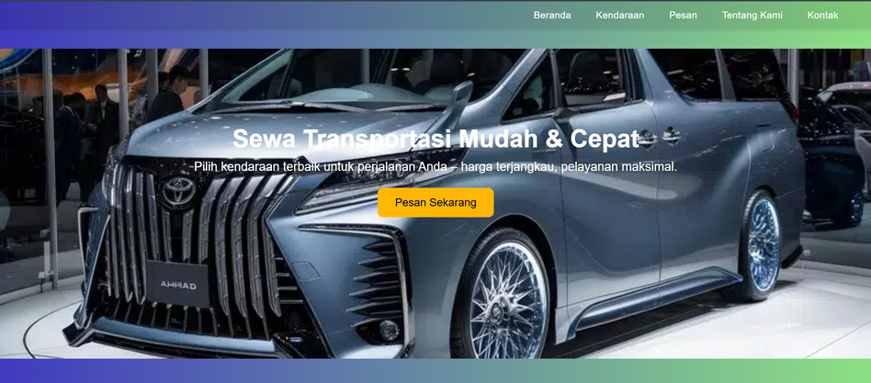
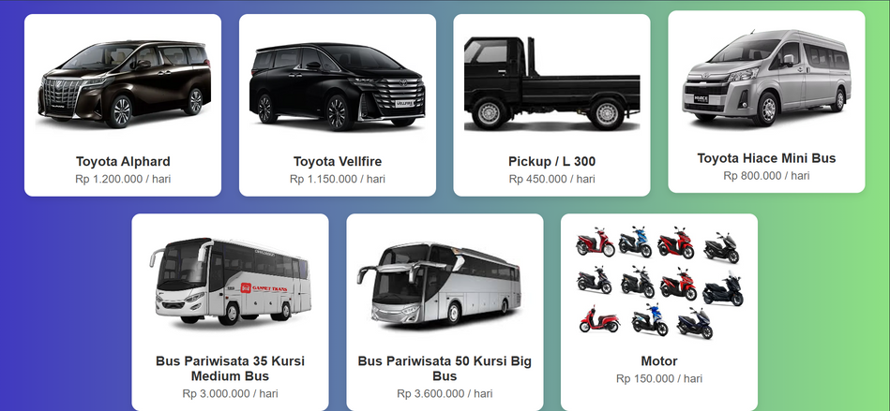
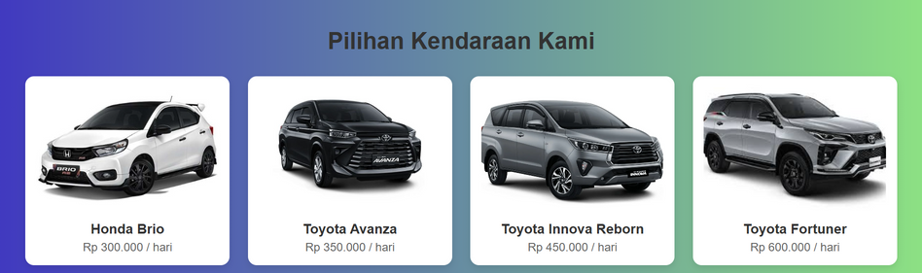
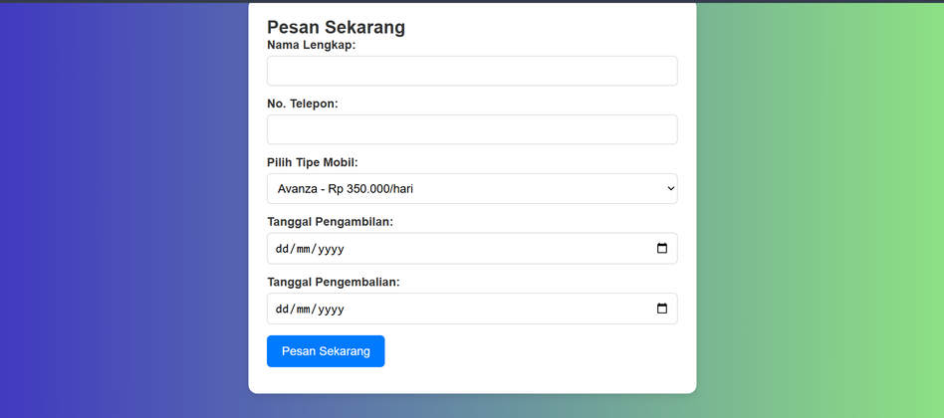
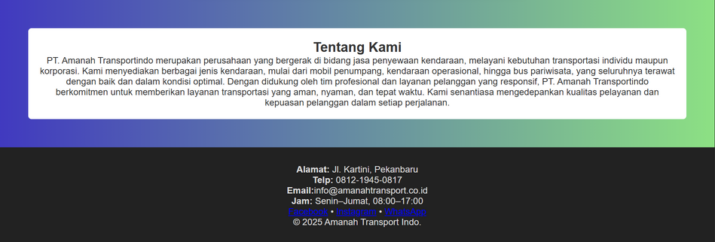
TAMPILAN WEB

Slide 9
KESIMPULAN
1. Website Mudah Digunakan
Menyediakan form pemesanan yang jelas & sederhana
Input tanggal sewa, pengembalian, dan jenis kendaraan
Menghitung total harga otomatis
2. Tampilan Modern & Profesional
Desain menggunakan HTML + CSS yang bersih
Warna konsisten dan elemen responsif
Memberikan kesan bisnis rental yang terpercaya
3. Fitur Penting Rental Kendaraan
Form pemesanan lengkap
Kalkulator harga berbasis lama sewa
Mudah untuk dikembangkan ke sistem lebih besar
4. Mudah Dikembangkan
Struktur kode rapi (HTML, CSS, JS)
Dapat ditambahkan fitur admin, pembayaran, dan database
Siap dihosting untuk digunakan pelanggan
🎯 Kesimpulan Utama
Website penyewaan transportasi berhasil dibuat sebagai platform modern yang fungsional, responsif, dan memudahkan pelanggan, sekaligus meningkatkan profesionalitas bisnis CV/ PT Amanah Transport.

Slide 10

TERIMA
KASIH

